Slide 1
МАОУ «СОШ № 11 им. И.А. Кабалина» г. Канаш ЧР
Яковлева А.И., директор
МАОУ «СОШ № 11 им. И.А. Кабалина»
г. Канаш ЧР

Slide 2
Экспериментальная площадка
«Духовно-нравственное воспитание учащихся через программу Истоковедение»:
курс Истоки
«Воспитание на социокультурном опыте»

Slide 3
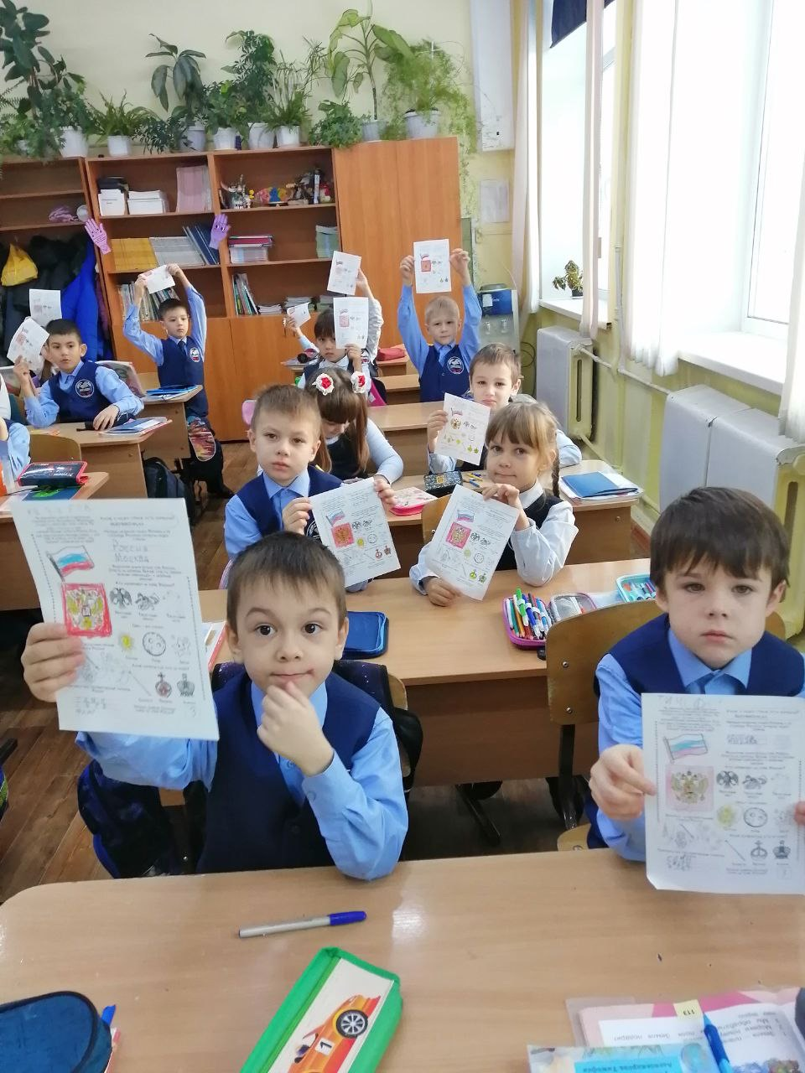
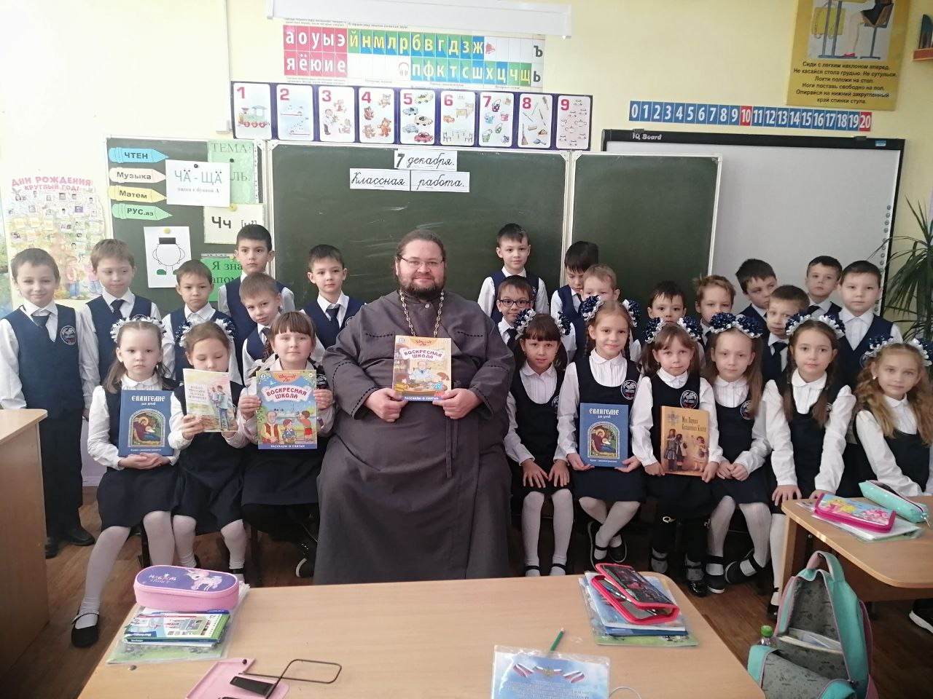
Истоки -
помогает учащимся стать личностью, способной самостоятельно мыслить ;
укрепляет и воскрешает связи с нашими предками;
помогает учащимся стать личностью, способной самостоятельно мыслить

Slide 4
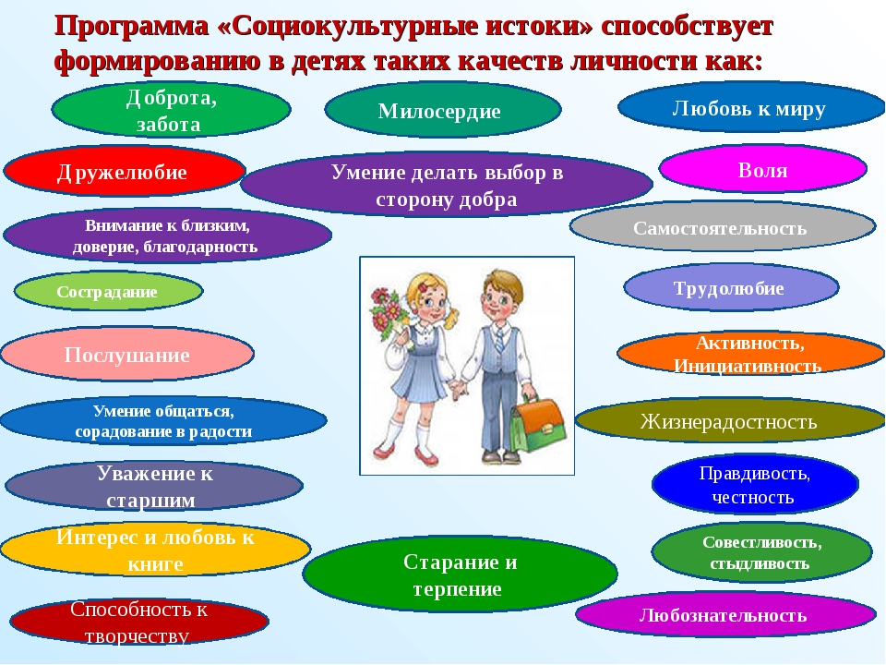
Программа «Воспитание на социокультурном опыте»
«Семья»;
«Церковь, школа и семья»;
«Великая Россия - любимая Чувашия»;
«Центр досуга»;
«Детский сад и школа»

Slide 5
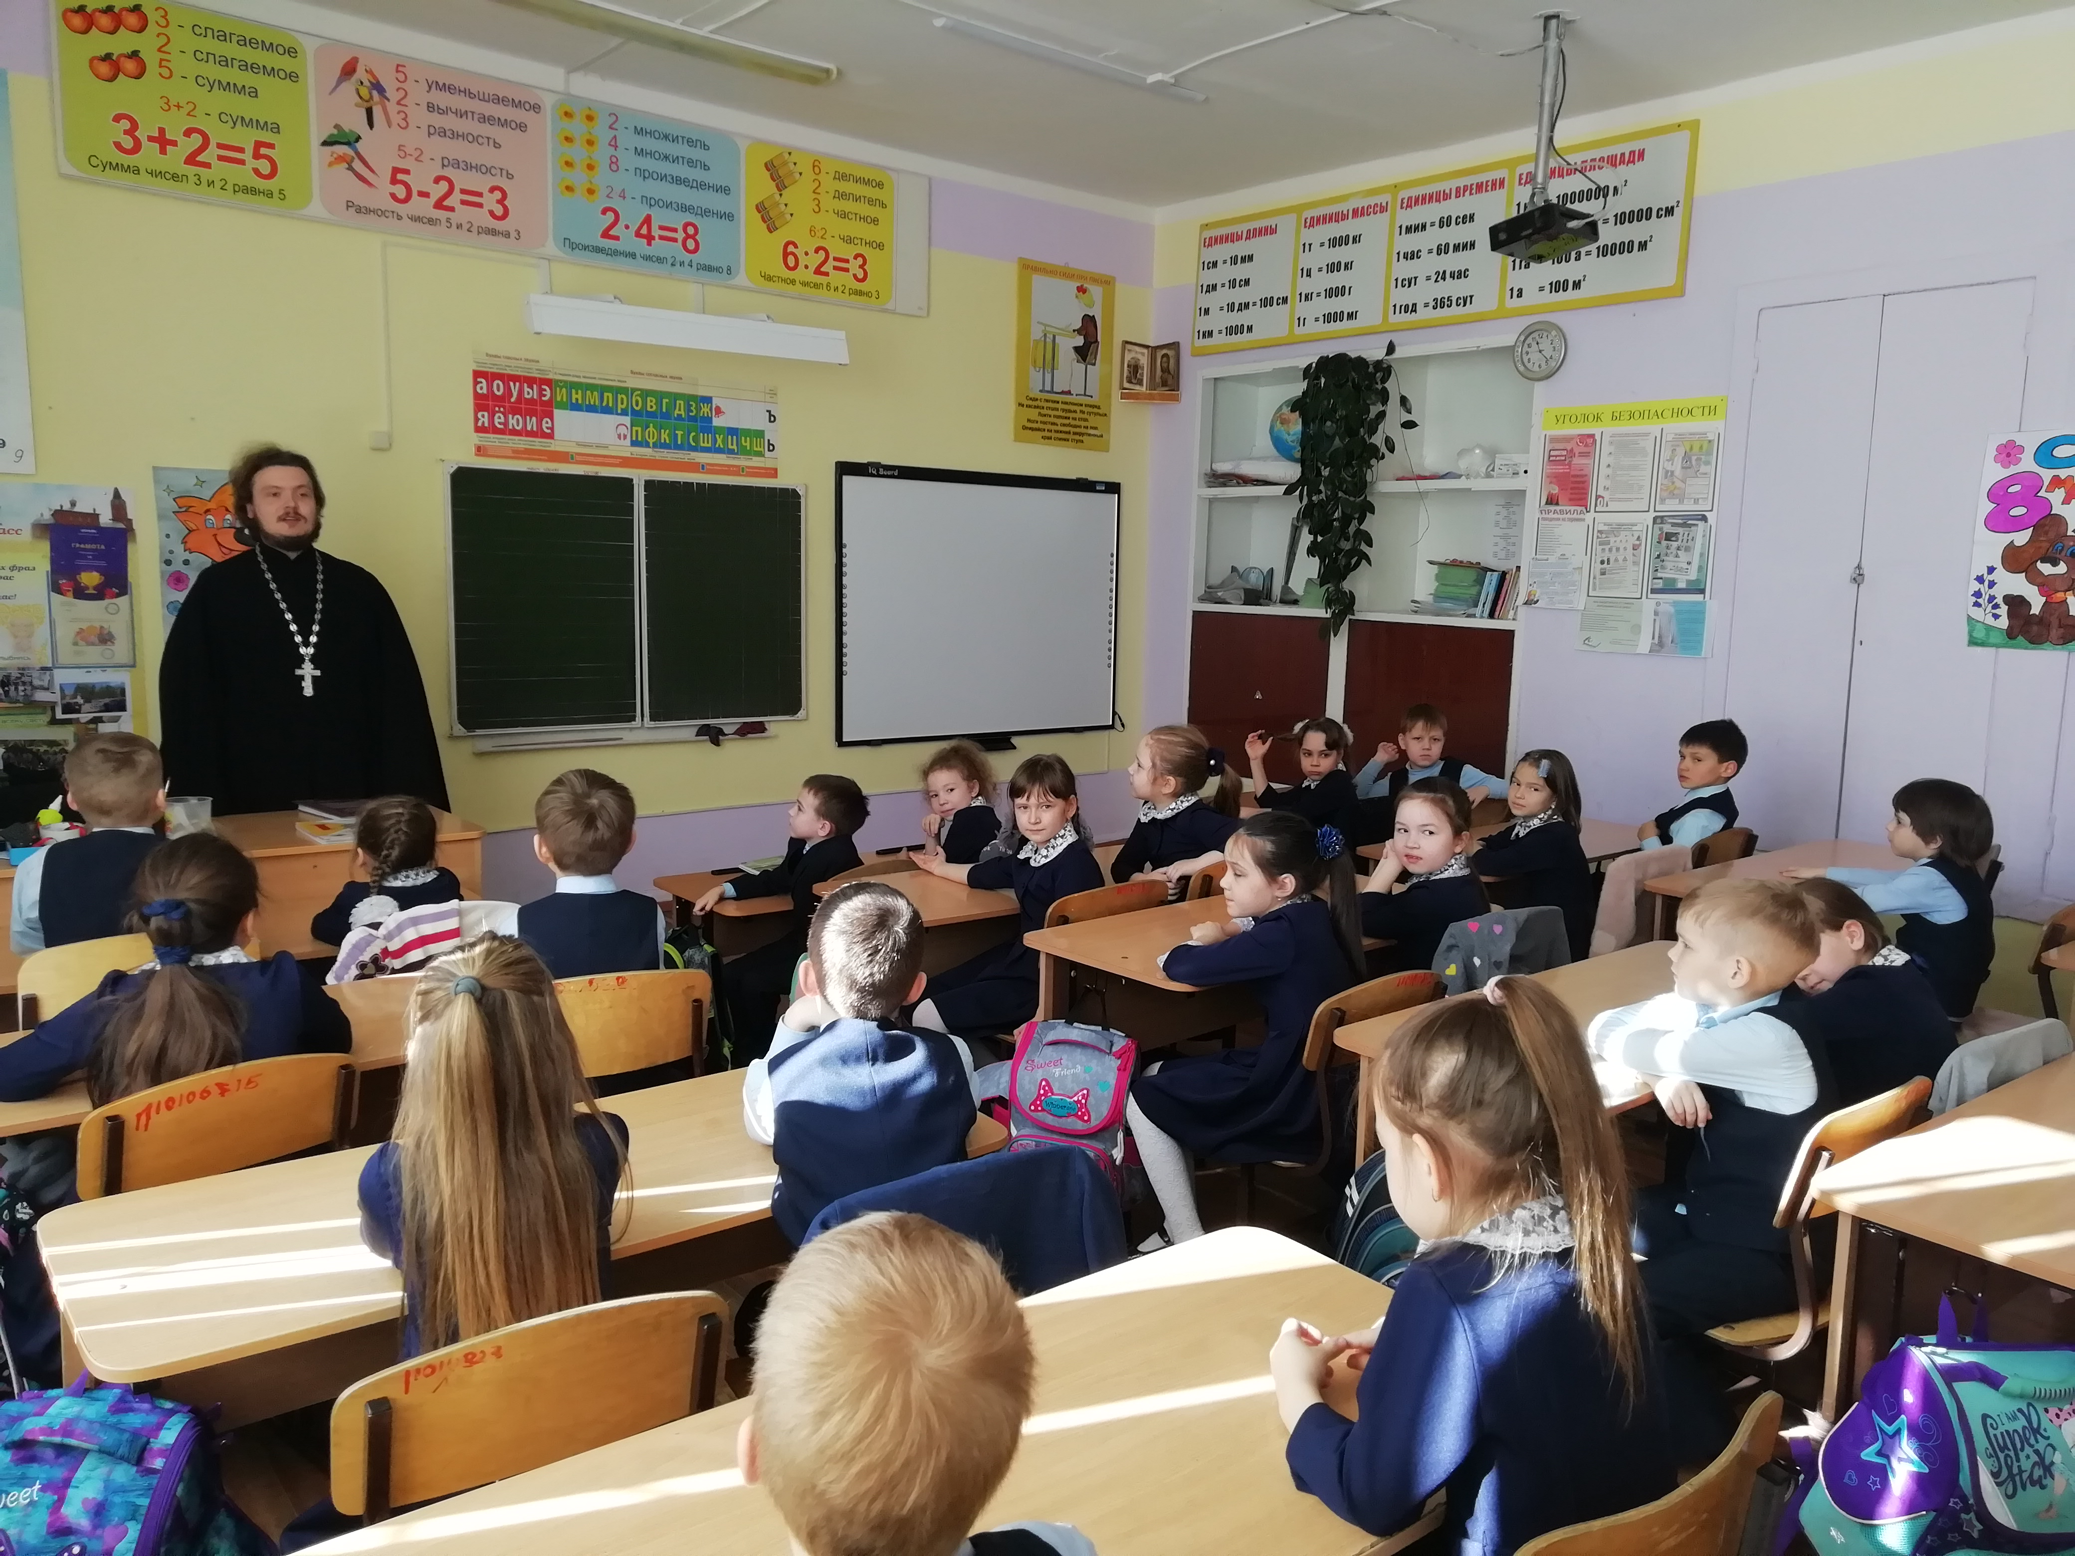
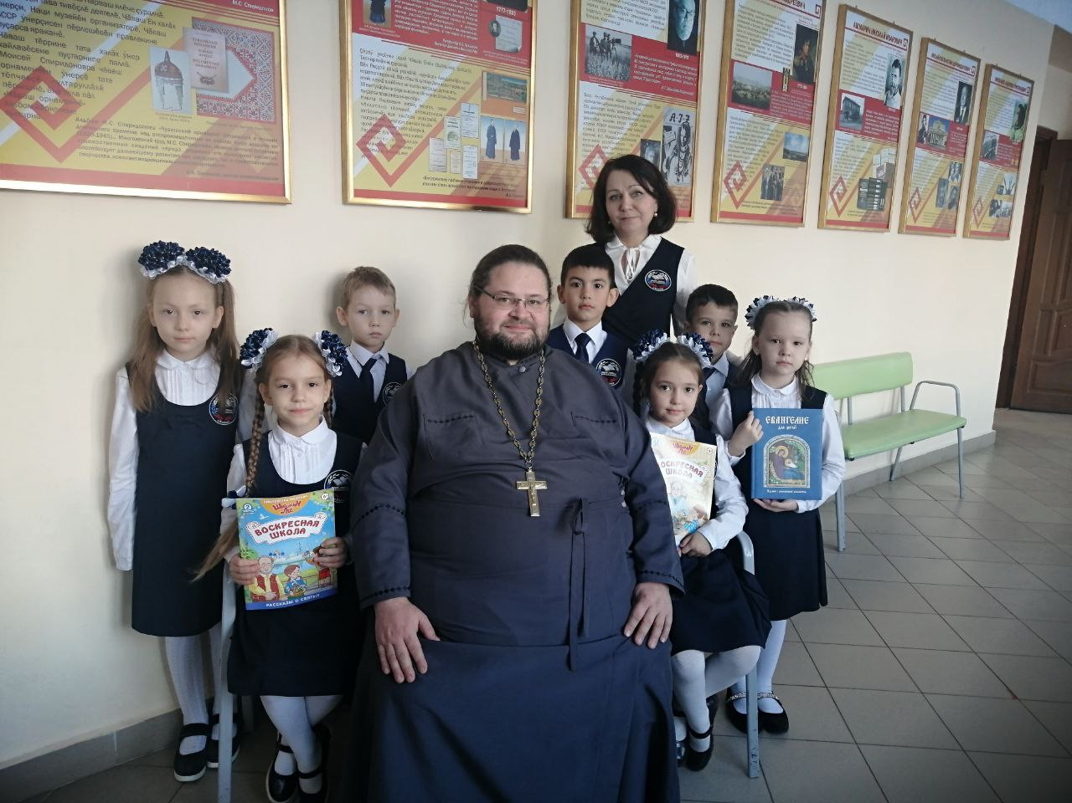
Открытие классов, где внеурочная деятельность с православным уклоном:
«Час с Батюшкой. Уроки Добра»

Slide 6
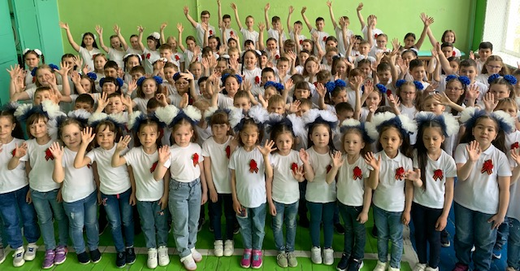
«Народные танцы»
Флешмоб к 9 мая

Slide 7
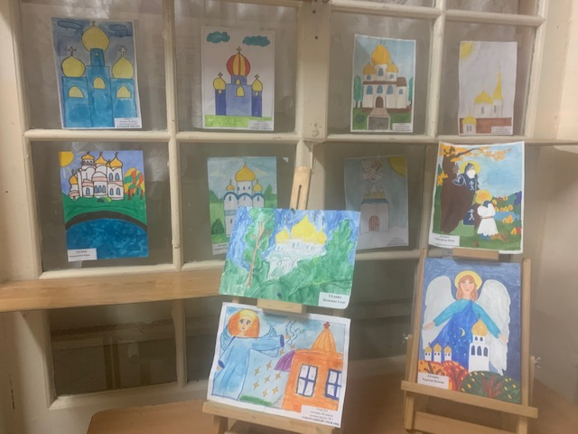
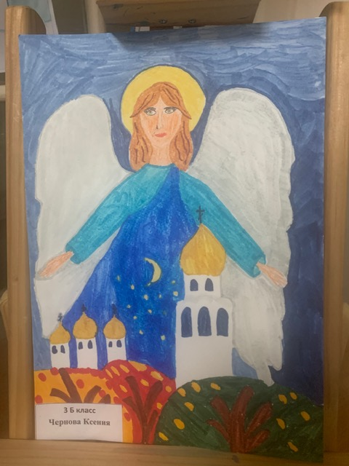
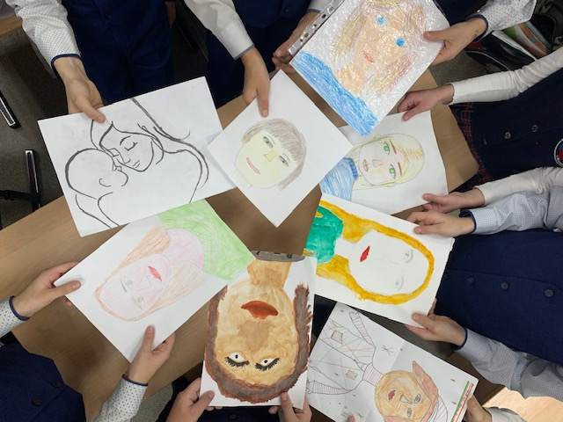
«Рисование»
Конкурс рисунков ко дню Мамы
Выставка работ «Чудо Божье»

Slide 8
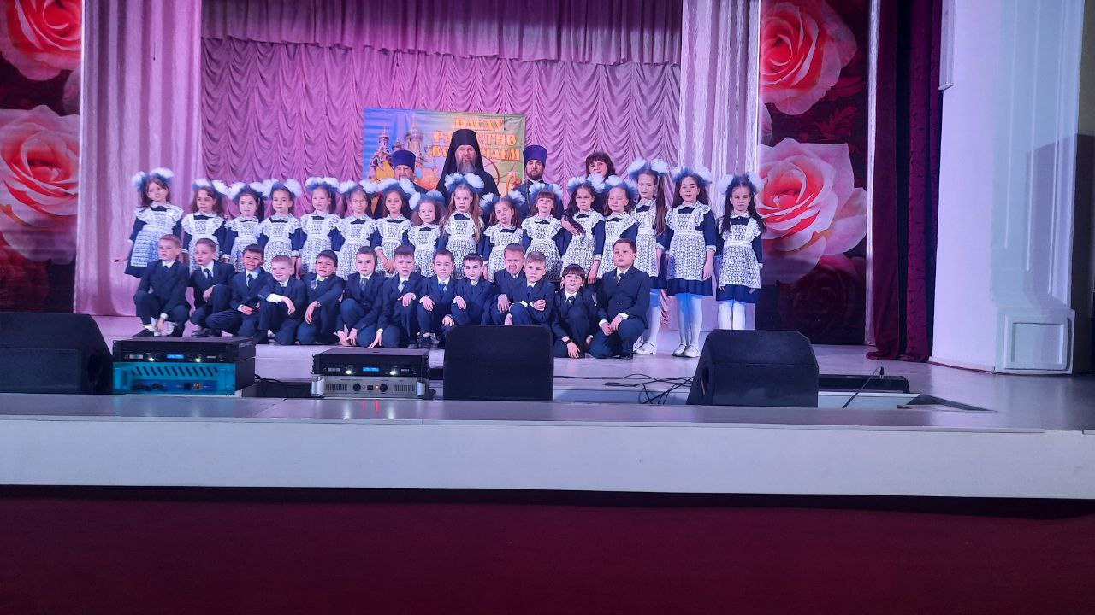
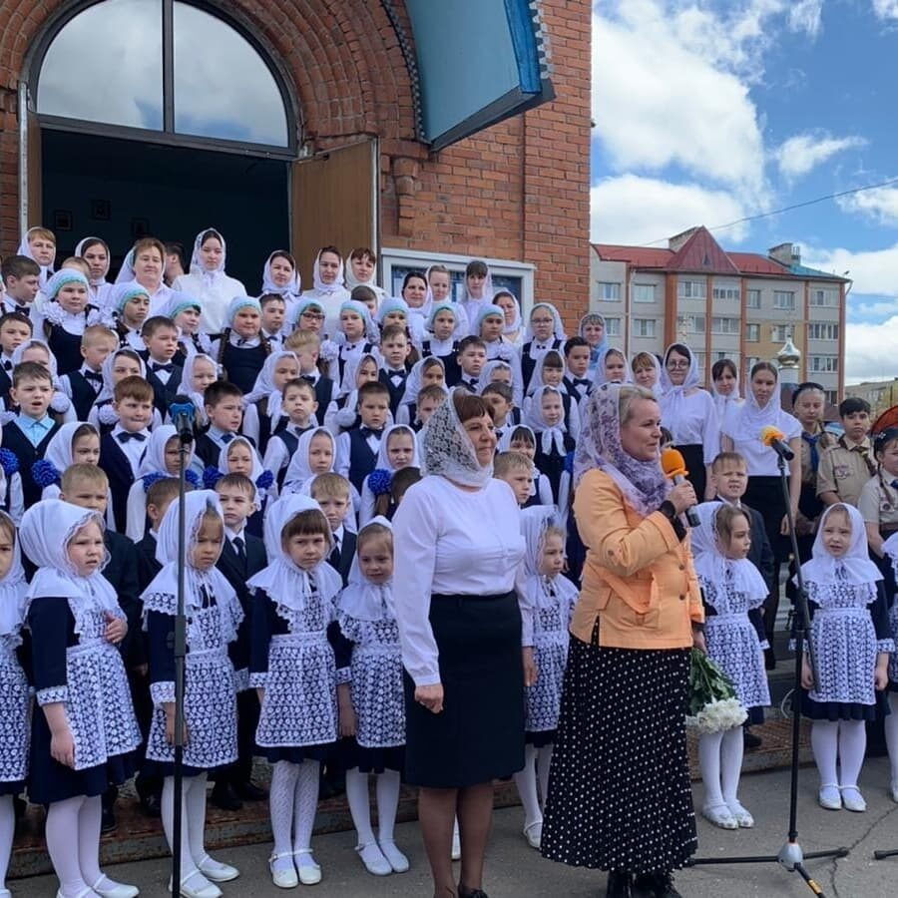
«Хоровое занятие»
Фестиваль
православных хоров
Праздник в честь Кирилла и Мефодия

Slide 9
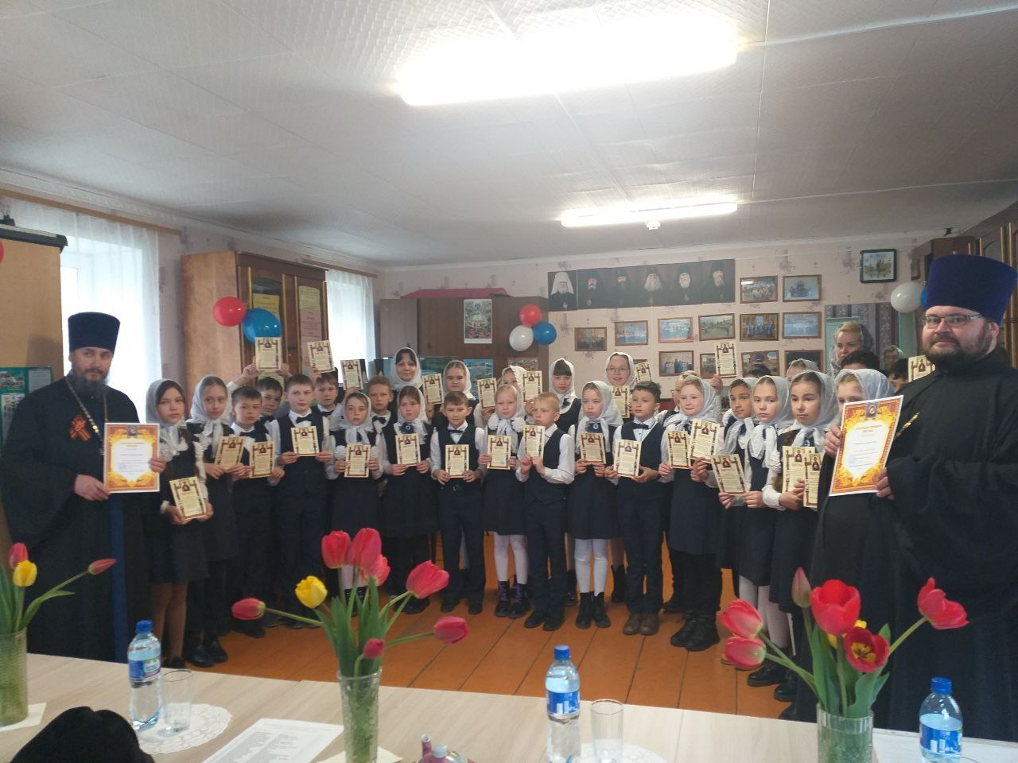
Экзамен по Православию
(4 класс)
25 мая 2022 г.

Slide 10
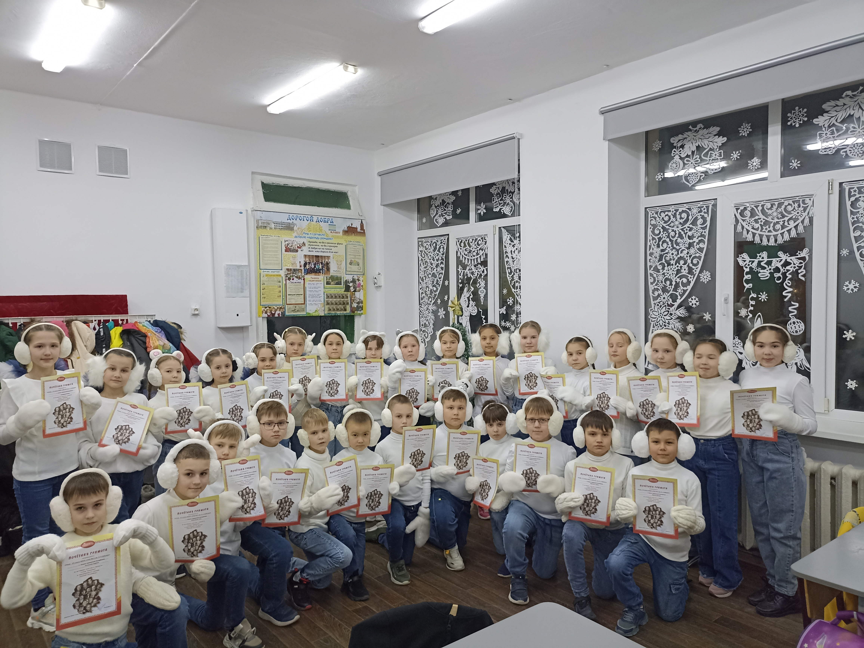
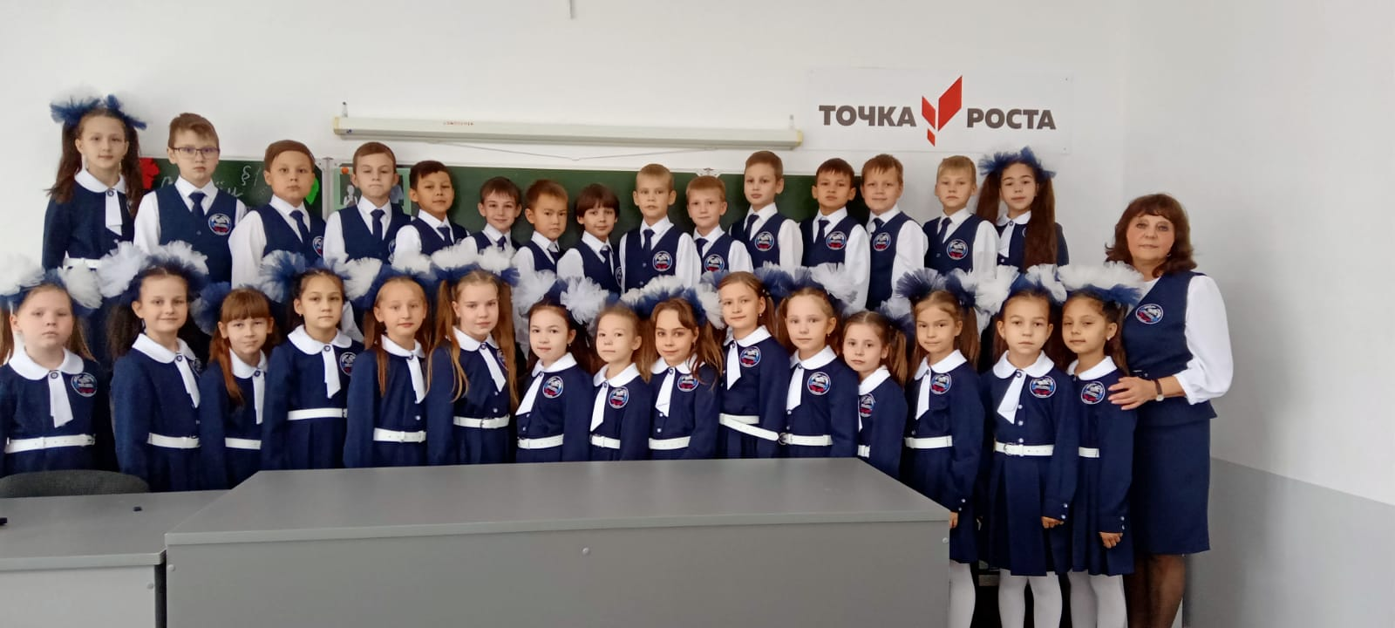
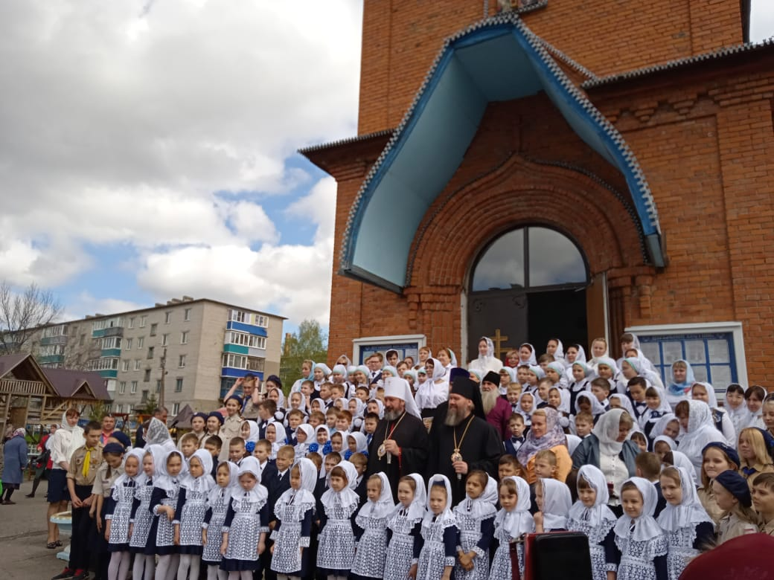
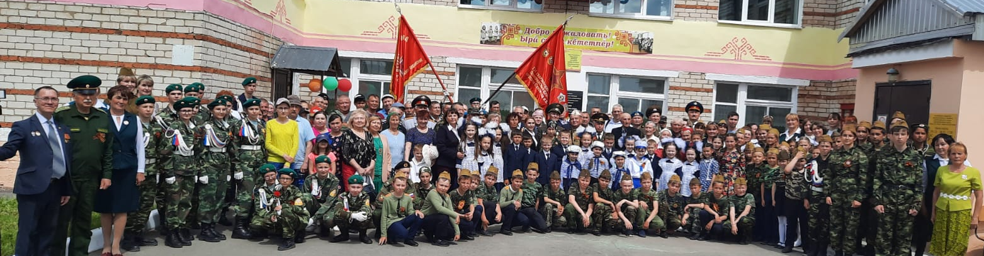

Slide 11
